Slide 1


UBND QUẬN LONG BIÊN
TRƯỜNG MẦM NON TUỔI HOA
LĨNH VỰC PHÁT TRIỂN NHẬN THỨC
ĐỀ TÀI: TÌM HIỂU VỀ NGÀY THÀNH LẬP QUÂN ĐỘI NHÂN DÂN VIỆT NAM 22/12
Giáo viên thực hiện: Đỗ Thanh Tâm

Slide 2
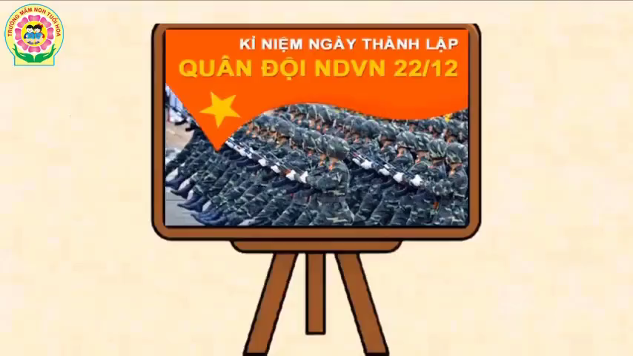

Slide 3


Slide 4


Slide 5
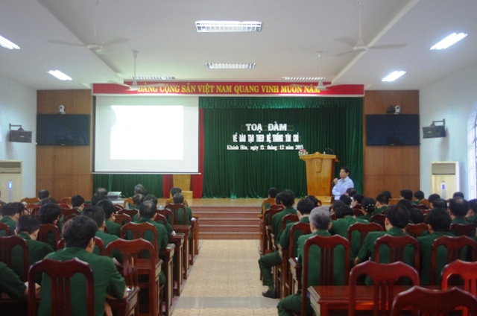
TỌA ĐÀM NGÀY 22/12

Slide 6
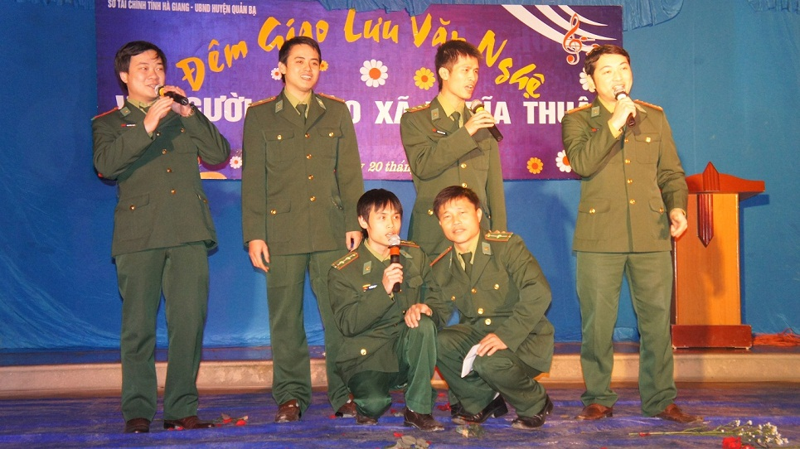
CHÚ BỘ ĐỘI BIỂU DIỄN VĂN NGHỆ

Slide 7
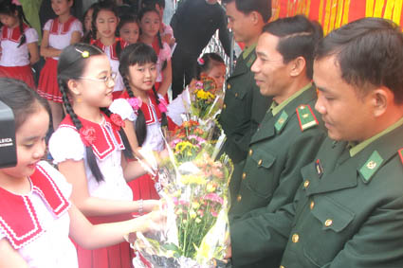
BẠN NHỎ TẶNG HOA CÁC CHÚ BỘ ĐỘI NHÂN NGÀY 22/12

